Slide 1
HĐTN 2
Chủ đề 4:
Em và cộng đồng
Tuần 16

Slide 2
Ấn để đến trang sách

Slide 3
Cả lớp cùng hát bài hát “Bầu và bí”

Slide 4
Ấn để đến trang sách

Slide 5
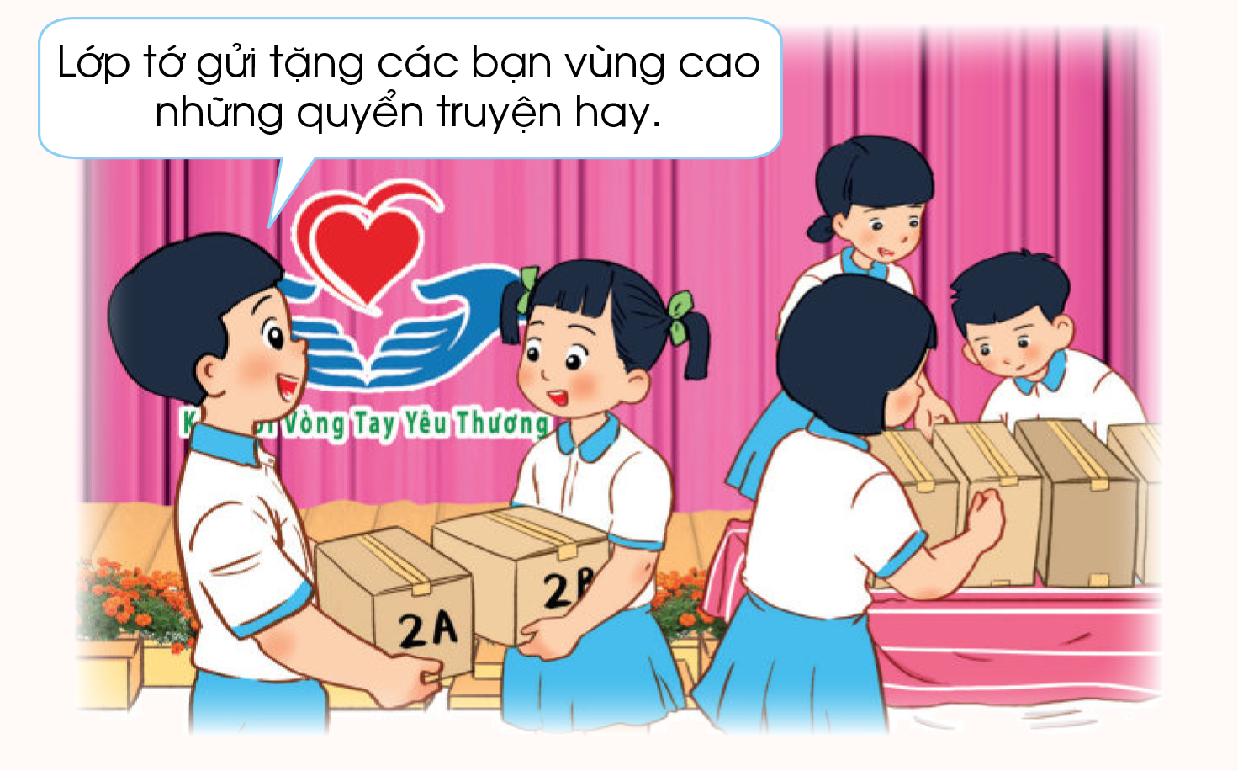
Tham gia Kết nối “Vòng tay yêu thương”
Tập hợp những món quà để gửi tặng các bạn học sinh vùng khó khăn.

Slide 6
Ấn để đến trang sách

Slide 7
Hoạt động 3:
Thông điệp yêu thương
Viết thông điệp yêu thương gửi tới các bạn học sinh vùng khó khăn.

Slide 8
- Chuẩn bị những mảnh giấy nhỏ hình đám mây, trái tim, bông hoa, ngôi nhà,... để viết thông điệp yêu thương gửi tới các học sinh vùng khó khăn lên những mảnh giấy.
- Gợi ý viết những nội dung sau:
+ Một lời động viên em gửi tới bạn.
+ Một lời chúc em nhắn gửi tới bạn.

Slide 9
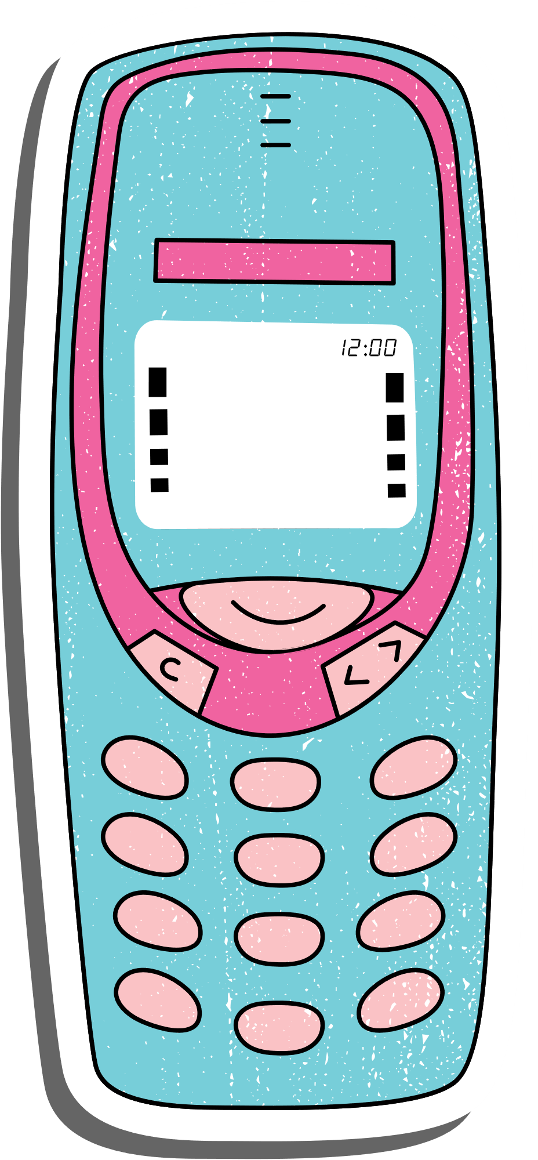
HƯỚNG DẪN
Có thể viết dưới dạng bức thư với các câu hỏi gợi ý:
Em viết thư cho ai? Ở đâu? Em muốn hỏi thăm bạn điều gì? Em muốn kể với bạn điều gì? Em muốn nói với bạn điều gì?

Slide 10
Chia sẻ thông điệp yêu thương em đã viết.

Slide 11
KẾT LUẬN
Viết thông điệp yêu thương thăm hỏi, động viên là việc làm có ý nghĩa về mặt tinh thần, giúp các bạn gặp hoàn cảnh khó khăn có thêm niềm tin, động lực vượt qua khó khăn và học tập tốt hơn.

Slide 12
Hoạt động 4:
Phong thư gửi bạn

Slide 13
Em hãy:
Sử dụng giấy màu, kéo, hồ dán, bút, bút màu để làm và trang trí phong thư theo các bước như trong SGK.
Bỏ thông điệp yêu thương đã viết vào phong thư để gửi tặng các bạn học sinh vùng khó khăn.

Slide 14
Tạo phong thư

Slide 15
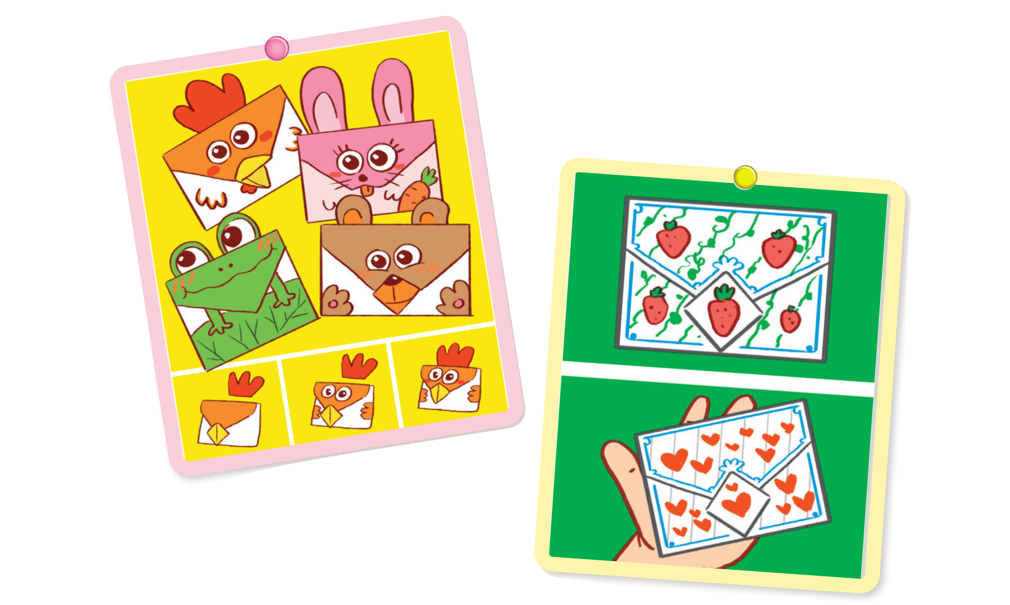
Trang trí phong thư

Slide 16
Một số mẫu phong thư đẹp

Slide 17
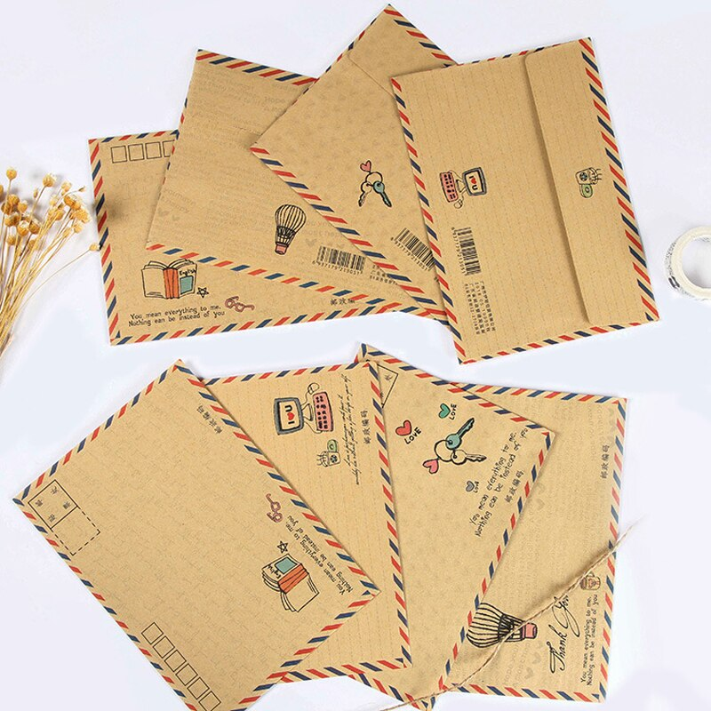
Một số mẫu phong thư đẹp

Slide 18
TỔNG KẾT
Phong thư gửi bạn là món quà tinh thần mà các em gửi gắm tình thương yêu đến các bạn vùng khó khăn. Chúng ta tin rằng với sự thành tâm của mình, các bạn nhỏ khi nhận được thư sẽ vô cùng hạnh phúc và có thêm niềm tin, động lực để vượt qua khó khăn và học tập ngày càng tiến bộ.

Slide 19
Ấn để đến trang sách

Slide 20
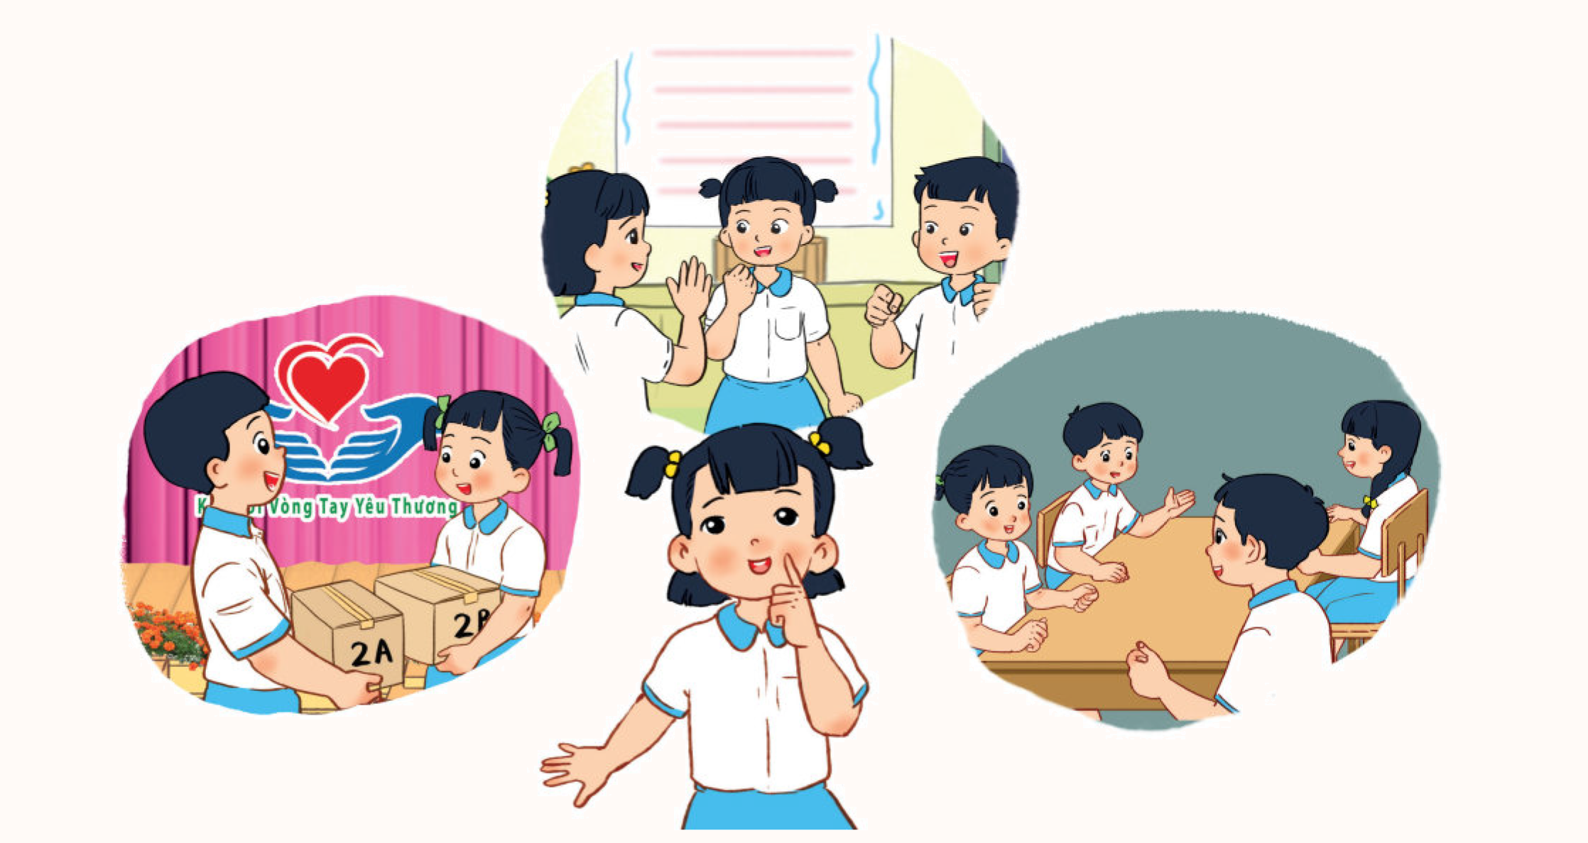
Điều em học được từ chủ đề Em với cộng đồng
Chia sẻ cảm xúc của mình sau khi thực hiện những việc làm ý nghĩa trong chủ đề Em với cộng đồng.
Kể về một hoạt động mà em thích trong chủ đề này.

Slide 21
Ấn để đến trang sách

Slide 22
Gửi thư cho các bạn vùng khó khăn.

Slide 23
Hè đến rồi ! Đi du lịch thôi !!!

Slide 24
Câu 1: Em sưu tầm sách, truyện để quyên góp cho các bạn học sinh vùng cao. Đúng hay sai ?
A. Đúng
B. Sai
Notes:
- GV click vào cánh cửa để chọn đáp án

Slide 25
Câu 2: Em thấy việc quyên góp thật tốn thời gian và đồ của mình. Đúng hay sai ?
A. Đúng
B. Sai
Notes:
- GV click vào cánh cửa để chọn đáp án

Slide 26
Câu 3: Những món quà và thông điệp ý nghĩa sẽ giúp ích rất nhiều cho các bạn học sinh có hoàn cảnh khó khăn. Đúng hay sai ?
A. Đúng
B. Sai
Notes:
- GV click vào cánh cửa để chọn đáp án

Slide 27
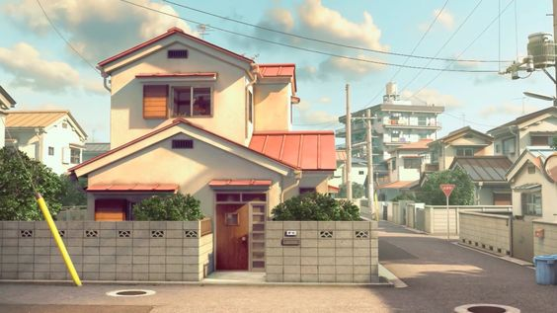
Bye bye!

Slide 28
Ấn để đến trang sách

Slide 30
HƯỚNG DẪN VỀ NHÀ
1
2
Gửi thư cho các bạn vùng khó khăn.
Trao đổi với người thân về các hoạt động giúp đỡ người có hoàn cảnh khó khăn.

Slide 31
Notes:
https://www.youtube.com/@hoc1biet10

